Slide 1
目录
contents
01
什么是前端
02
移动前端的介绍
03
移动前端的技术介绍
04
开发工具及调试方法的介绍

Slide 2
01
什么是前端

Slide 3
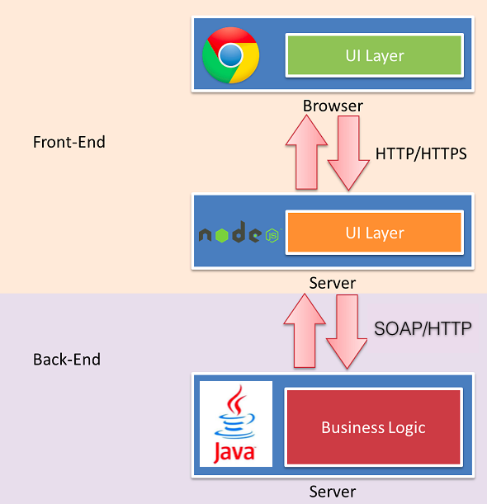
01
什么是前端
前端的定义
简单来说，用户能够看到，直接接触到的层面都算是前端，比如IOS客户端界面，安卓客户端界面，网页界面，甚至PC/MAC 桌面端软件界面；现在最常见的说法一般是指Web前端，也就是针对于网页端开发的工作。

Slide 4

01
什么是前端
前端的发展
刀耕火种
铁器时代
工业革命
静态页面
带有简单逻辑的界面
结合服务端技术的混合编程
组件化的萌芽
AJAX
JavaScript基础库
模块代码加载方式
MV*框架
模板
路由
自定义标签

Slide 5
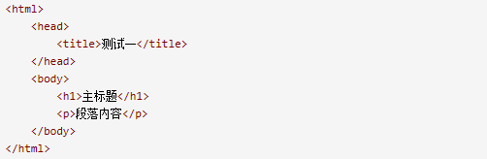
01
什么是前端
静态页面
刀耕火种
最早期的Web界面基本都是在互联网上使用，人们浏览某些内容，填写几个表单，并且提交。当时的界面以浏览为主，基本都是HTML代码，有时候穿插一些JavaScript，作为客户端校验这样的基础功能。代码的组织比较简单，而且CSS的运用也是比较少的。
最简单的是这样一个文件：
Option 04

Slide 6
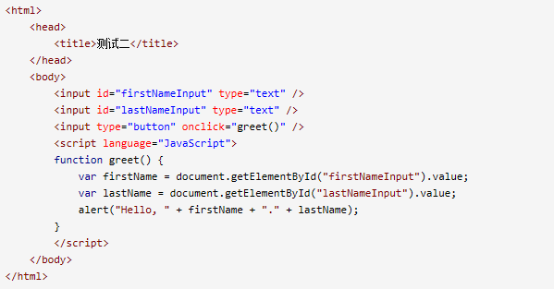
01
什么是前端
带有简单逻辑的界面
刀耕火种
这个界面带有一段JavaScript代码，用于拼接两个输入框中的字符串，并且弹出窗口显示。

Slide 7
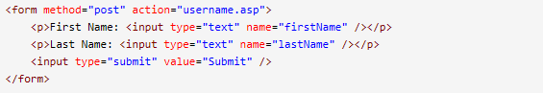
01
什么是前端
结合服务端技术的混合编程
刀耕火种
由于静态界面不能实现保存数据等功能，出现了很多服务端技术，早期的有CGI（Common Gateway Interface，多数用C语言或者Perl实现的），ASP（使用VBScript或者JScript），JSP（使用Java），PHP等等，Python和Ruby等语言也常被用于这类用途。
有了这类技术，在HTML中就可以使用表单的post功能提交数据了，比如：

Slide 8
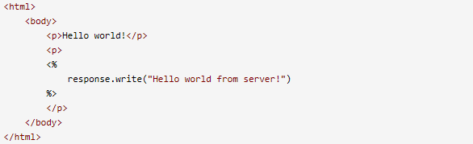
01
什么是前端
结合服务端技术的混合编程
刀耕火种
在这个阶段，由于客户端和服务端的职责未作明确的划分，比如生成一个字符串，可以由前端的JavaScript做，也可以由服务端语言做，所以通常在一个界面里，会有两种语言混杂在一起，用<%和%>标记的部分会在服务端执行，输出结果，甚至经常有把数据库连接的代码跟页面代码混杂在一起的情况，给维护带来较大的不便。

Slide 9
01
什么是前端
组件化的萌芽
刀耕火种
S
W
服务端的组件化
.把某一类服务端功能单独做成片段，然后其他需要的地方来include进来
JavaScript组件化
.把某一类的Javascript代码写到单独的js文件中，界面根据需要，引用不同的js文件
O
T
界面组件化
把有独立功能的界面写到一个html中，然后主界面里用frame来载入
基于特定浏览器的客户端组件化
比如IE浏览器的HTC（HTML Component）技术最初是为了对已有的常用元素附加行为的，后来有些场合也用它来实现控件

Slide 10
01
什么是前端
AJAX
铁器时代
AJAX是一系列已有技术的组合，早在这个名词出现之前，这些技术的使用就已经比较广泛了，GMail因为恰当地应用了这些技术，获得了很好的用户体验。
由于Ajax的出现，规模更大，效果更好的Web程序逐渐出现，在这些程序中，JavaScript代码的数量迅速增加。出于代码组织的需要，“JavaScript框架”这个概念逐步形成。
JavaScript基础库
Prototype框架：为JavaScript代码提供了一种组织方式，对一些原生的JavaScript类型提供了一些扩展，比如数组、字符串，又额外提供了一些实用的数据结构，如：枚举，Hash等，除此之外，还对dom操作，事件，表单和Ajax做了一些封装。
Mootools框架：跟Prototype很接近，它对JavaScript类型扩展的方式别具一格，所以在这类框架中，经常被称作“最优雅的”对象扩展体系。
jQuery框架：与前两者有所不同，它着眼于简化DOM相关的代码。例如：DOM的选择、链式表达式、动画特效等。
Notes:
jQuery简化DOM相关的代码， 例如：
DOM的选择
jQuery提供了一系列选择器用于选取界面元素，在其他一些框架中也有类似功能，但是一般没有它的简洁、强大。
$("*") //选取所有元素 $("#lastname") //选取id为lastname的元素
$(".intro") //选取所有class="intro"的元素
$("p") //选取所有&lt;p&gt;元素
$(".intro.demo") //选取所有 class="intro"且class="demo"的元素
链式表达式：
在jQuery中，可以使用链式表达式来连续操作dom，比如下面这个例子：
如果不使用链式表达式，可能我们需要这么写：
var neat = $("p.neat");
neat.addClass("ohmy");
neat.show("slow");
但是有了链式表达式，我们只需要这么一行代码就可以完成这些：
$("p.neat").addClass("ohmy").show("slow");

Slide 11
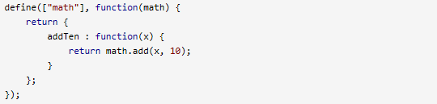
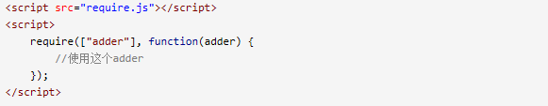
01
什么是前端
模块代码加载方式
铁器时代
RequireJS：遵循一种称为AMD（Asynchronous Module Definition）的规范。
比如下面这段，定义了一个动态的匿名模块，它依赖math模块
假设上面的代码存放于adder.js中，当需要使用这个模块的时候，通过如下代码来引入adder：
Notes:
jQuery简化DOM相关的代码， 例如：
DOM的选择
jQuery提供了一系列选择器用于选取界面元素，在其他一些框架中也有类似功能，但是一般没有它的简洁、强大。
$("*") //选取所有元素 $("#lastname") //选取id为lastname的元素
$(".intro") //选取所有class="intro"的元素
$("p") //选取所有&lt;p&gt;元素
$(".intro.demo") //选取所有 class="intro"且class="demo"的元素
链式表达式：
在jQuery中，可以使用链式表达式来连续操作dom，比如下面这个例子：
如果不使用链式表达式，可能我们需要这么写：
var neat = $("p.neat");
neat.addClass("ohmy");
neat.show("slow");
但是有了链式表达式，我们只需要这么一行代码就可以完成这些：
$("p.neat").addClass("ohmy").show("slow");

Slide 12
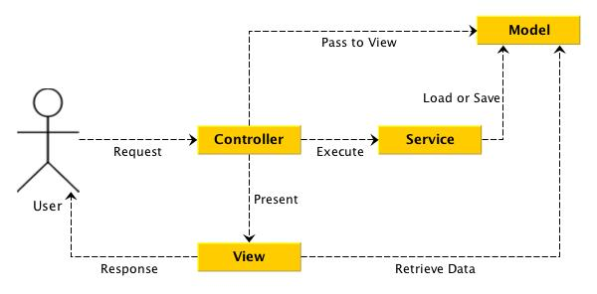
01
什么是前端
MV*框架
工业革命
为了如何更好地模块化开发、组织业务数据、更方便的进行界面和业务数据之间的交互，出现了一些前端MVC、MVP、MVVM框架，我们把这些框架统称为MV*框架。主流的有Backbone，AngularJS，Ember，Spine等等。

Slide 13
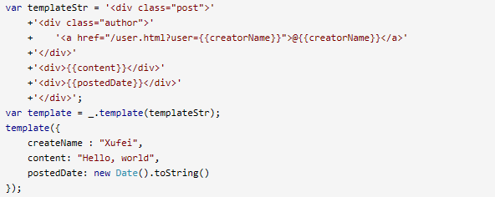
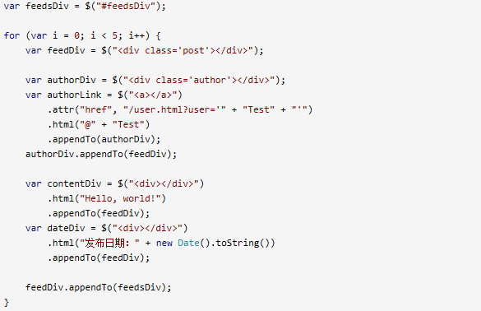
01
什么是前端
模板
工业革命
主流的模板技术都提供了一些特定的语法，有些功能很强。虽然与JSP之类的代码写法类似甚至相同，但原理差别很大，这些模板框架都是在浏览器端执行的，不依赖任何服务端技术，即使界面文件是.html也可以，而传统比如JSP模板是需要后端支持的，执行时间是在服务端。

Slide 14
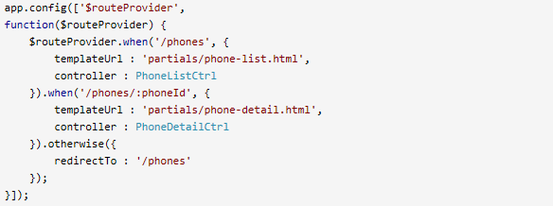
01
什么是前端
路由
工业革命
通常路由是定义在后端的，但是在这类MV*框架的帮助下，路由可以由前端来解析执行。

Slide 15
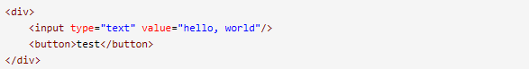
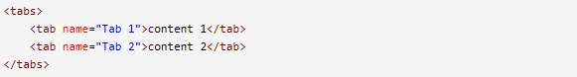
01
什么是前端
自定义标签
工业革命
对于前端开发人员而言，基于标签的组件定义方式一定是优于其他任何方式的，看下面这段HTML：
即使是刚刚接触这种东西的新手，也能够理解它的意思，并且能够照着做出类似的东西。但是，HTML的标签是有限的，在开发过程中，可能需要一个选项卡的功能，但是，HTML里面不提供选项卡标签，所以一般会使用一些li元素和div的组合，加上一些css，来实现选项卡的效果，也有的框架使用JavaScript来完成这些功能。总的来说，这些代码都不够简洁直观。

Slide 16
02
移动前端的介绍

Slide 17




02
移动前端的介绍
Native App
Web App
Hybrid App
语言：IOS、Android
页面存放于本地
语言：HTML+CSS+JS
页面存放于服务器
语言：IOS(Android)+HTML+CSS+JS
Hybrid App同时使用网页语言与程序语言开发，通过应用商店区分移动操作系统分发，用户需要安装使用的移动应用”。总体特性更接近Native App，但是和Web App区别较大。只是因为同时使用了网页语言编码，所以开发成本和难度比Native App要小很多。因此说，Hybrid App兼具了Native App的所有优势，也兼具了Web App使用HTML5跨平台开发低成本的优势。
总结：

Slide 18
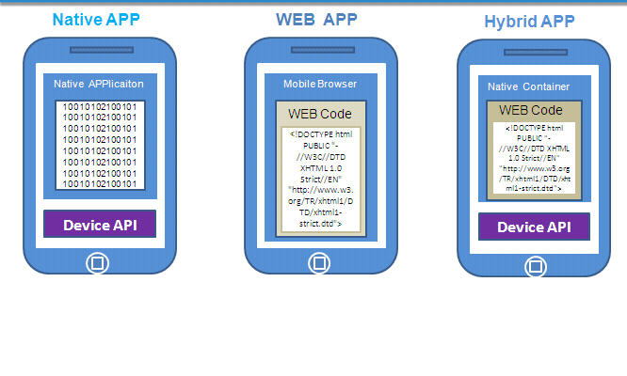
02
移动前端的介绍

Slide 19
02
移动前端的介绍
 | Native | HTML5 | Hybrid
图像渲染 | 本地API渲染 | Html,Canvas,CSS | 混合
性能 | 快 | 慢 | 慢
原生界面 | 原生 | 模仿 | 模仿
发布 | App Store | Web | App Store
照相机 | 支持 | 不支持 | 支持
系统通知 | 支持 | 不支持 | 不支持
定位 | 支持 | 支持 | 支持
网络要求 | 支持离线 | 大部分依赖网络 | 大部分支持离线

Slide 20
03
移动前端的技术介绍

Slide 21

03
移动前端的技术介绍
Native App
Web App
Hybird App
Xcode、Eclipse-ADT／Android Studio:使用Objective-c/Swift、Java
CrossApp:主要使用C++来进行跨平台编写
React-Native:主要使用JS编写，语法规则JSX
主要使用H5(HTML5、css3、js)语言规范来编写，对JS语言掌握要求较高
同Webapp使用H5作为主要编程语言，JS将作为主力连接原生SDK模块

Slide 22
03
移动前端的技术介绍
04
Webapp：H5分发平台
Hybridapp：跨iOS、Android、Wp(PhoneGap支持)多平台
React-Native：跨iOS、Android双平台
Nativeapp:不跨平台
01
Hybridapp／Webapp：写一次，运行任何平台。简单
React-Native：学一次，写任何平台。中等
Nativeapp:学一次，只限运行特定平台。较难
打包平台
上手难度
跨
平台
03
Webapp：无，可借助微信开放／公众平台分发。成本低、自由度高
Hybridapp：第三方工具的在线打包。成本低、自由度低
React-Native：原生Xcode、Eclipse-ADT。Xcode需购买支持OSX操作系统的主机，成本略高、自由度高
Nativeapp:原生Xcode、Eclipse-ADT／Android Studio。Xcode需购买支持OSX操作系统的主机，成本略高、自由度高
开发周期
02
Webapp：2～3周
Hybridapp：由于第三方工具兼容性、bug处理问题、调用js-原生模块(熟悉文档)，开发周期在2个月左右
React-Native：1个半月～2个月
Nativeapp:各1个半月～2个月

Slide 23

03
移动前端的技术介绍
HTML/XHTML/XML
CSS
JavaScript/jQuery
HTML5/CSS3
类库框架
结构标准
WEB应用的基石
表现标准
程序员的画笔
行为标准
实现网页实时、动态、可交互式的表达能力
Ionic
AngularJs
Sencha Touch等

Slide 24
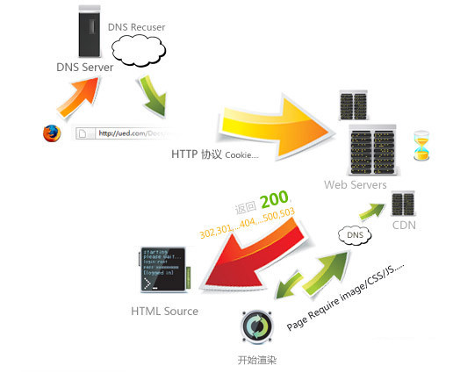
03
移动前端的技术介绍
在浏览器中输入一个网址后，发生了什么？
HTML

Slide 25
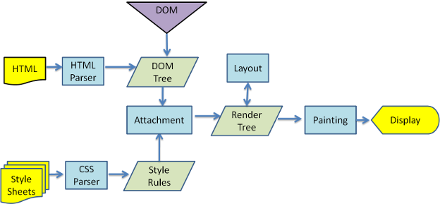
03
移动前端的技术介绍
在浏览器中输入一个网址后，发生了什么？
HTML
浏览器接收到response应答后：

Slide 26
03
移动前端的技术介绍
HTML/XHTML/XML
HTML
HTML ：超文本标记语言
XML：可扩展标记语言
XHTML：可扩展超文本标记语言（XHTML 是作为 XML 被重新设计的 HTML）
简史：
1989年，Tim Berners-Lee发明HTML
1998年2月，发布XML 1.0
1999年12月，发布HTML4.01版本
2000年1月，发布XHTML1.0
2014年10月底，HTML 5标准规范制定完成

Slide 27
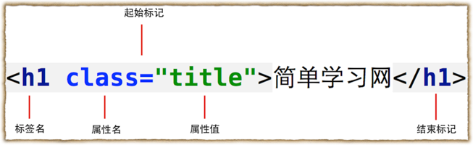
03
移动前端的技术介绍
HTML 应用原则：语义化
HTML
HTML 标签（94个）
文档：<html>、<head>、<body>、<title>、<meta>、<base>、<style>、<link>、<script>、<noscript>
结构：<div>、<span>、<iframe>
表格：<table>、<thead>、<tbody>、<tfoot>、<tr>、<td>、<th>、<col>、<colgroup>、<caption>
表单：<from>、<input>、<textarea>、<button>、<select>、<optgroup>、<option>、<label>、<fieldset>、<legend>
列表：<ul>、<ol>、<li>、<dl>、<dt>、<dd>
文本：<a>、<i>、<b>、<big>、<small>、<em>、<strong>、<code>、<cite>、<sup>、<sub>
文章：<h1> - <h6> 、<p>、<br>、<pre>、<abbr>、<blockquote>、<q>、<ins>、<del>、<address>
媒体：<img>、<map>、<area>、<object>、<param>
特殊标签：<!DOCTYPE>、<!-- —>、<hr>

Slide 28

03
移动前端的技术介绍
HTML 5 新增标签：
HTML
canvas
header
progress
article
video
ruby
time
nav
aside
audio
mark
section
Option 04
figcaption
footer
figure

Slide 29
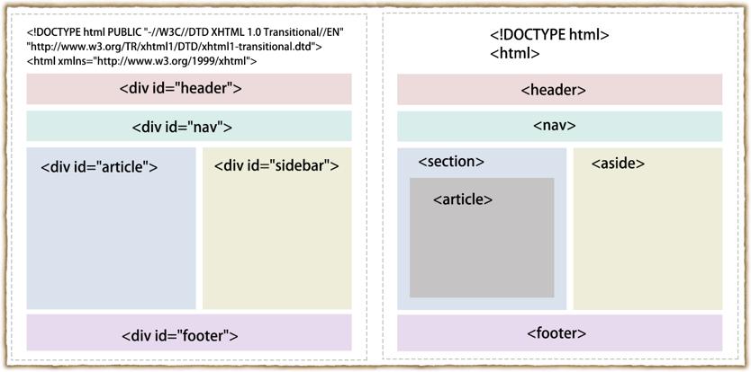
03
移动前端的技术介绍
HTML 4 与 HTML 5 结构区别
HTML

Slide 30
03
移动前端的技术介绍
DOCTYPE
HTML
作用：
声明文档的解析类型(document.compatMode)，避免浏览器的怪异模式。
BackCompat：怪异模式，浏览器使用自己的怪异模式解析渲染页面。
CSS1Compat：标准模式，浏览器使用W3C的标准解析渲染页面。
这个属性会被浏览器识别并使用，但是如果你的页面没有DOCTYPE的声明，那么compatMode默认就是BackCompat,一旦浏览器按照自己的方式解析渲染页面，那么，在不同的浏览器就会显示不同的样式。
如果你的页面添加了<!DOCTYPE html>那么，那么就等同于开启了标准模式，那么浏览器就得老老实实的按照W3C的标准解析渲染页面，这样一来，你的页面在所有的浏览器里显示的就都是一个样子了。
需要注意的是：
<!DOCTYPE> 声明必须是 HTML 文档的第一行，位于 <html> 标签之前。
<!DOCTYPE> 声明不是 HTML 标签；它是指示 web 浏览器关于页面使用哪个 HTML 版本进行编写的指令。
在 HTML 4.01 中，<!DOCTYPE> 声明引用 DTD，因为 HTML 4.01 基于 SGML。DTD 规定了标记语言的规则，这样浏览器才能正确地呈现内容。
HTML5 不基于 SGML，所以不需要引用 DTD。

Slide 31
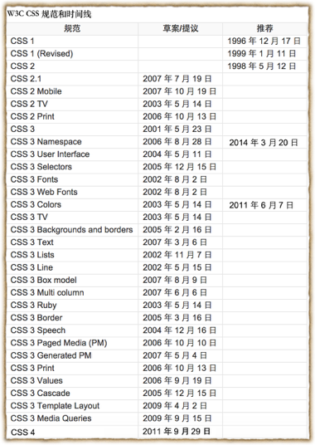
03
移动前端的技术介绍
CSS：层叠样式表
CSS
简史：
1994年 Håkon Wium Lie 提出了CSS的最初建议
1996年12月，发布 CSS 1.0
1998年5月，发布 CSS 2.0
1999年开始制订 CSS 3.0
2011年9月开始设计CSS 4.0

Slide 32
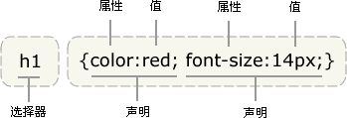
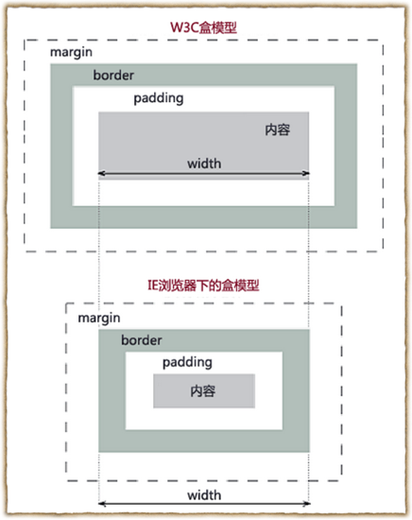
03
移动前端的技术介绍
CSS：层叠样式表
CSS
简史：
1994年 Håkon Wium Lie 提出了CSS的最初建议
1996年12月，发布 CSS 1.0
1998年5月，发布 CSS 2.0
1999年开始制订 CSS 3.0
2011年9月开始设计CSS 4.0

Slide 33
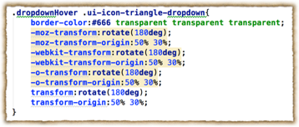
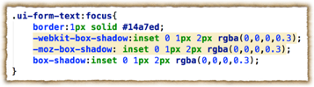
03
移动前端的技术介绍
CSS 3.0 重要模块
CSS
选择器——新的伪类 :last-child，属性选择器 [att^=“value"]
框模型——box-sizing
背景和边框——多背景图，border-image，border-radius
文本效果——text-shadow，@font-face属性
2D/3D 转换——transform
动画——创建动画 @keyframes，animation
多列布局—— column-count，column-gap，column-rule
用户界面——调整元素尺寸resize

Slide 34



03
移动前端的技术介绍
推荐资源
w3school 在线教程 (中文，入门）
Learn to code (英文，交互式学习！里面从 HTML/CSS 到搭建网站的课程都有，免费）
推荐书籍
《CSS禅意花园》
《精通CSS》

Slide 35
03
移动前端的技术介绍
JavaScript
JavaScript
JavaScript实现了网页实时的、动态的、可交互式得表达能力。
jQuery是一个JavaScript库，极大的简化JS的编程。
简史：
1995年 JavaScript 诞生
1996年 ECMAScript 诞生，1997年首版
1998修正，1999年发布 ECMAScript 3.0
2009年，发布ECMAScript 5.0
ECMAScript 6.0 （harmony）制定中
2013年，ECMAScript 7.0草案确定

Slide 36
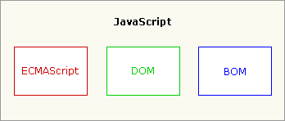
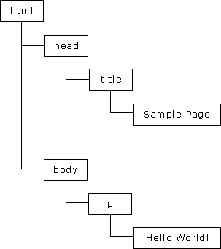
03
移动前端的技术介绍
JavaScript
JavaScript
ECMAScript:核心 描述了该语言的语法和基本对象；
DOM：文档对象模型 描述了处理网页内容的方法和接口；
BOM：浏览器对象模型 描述了与浏览器进行交互的方法和接口。
ECMAScript 描述了以下内容：
语法
类型
语句
关键字
保留字
运算符
对象
ECMAScript 仅仅是一个描述，定义了脚本语言的所有属性、方法和对象。
DOM是 HTML 和 XML 的应用程序接口（API）。
DOM 将把整个页面规划成由节点层级构成的文档。HTML 或 XML 页面的每个部分都是一个节点的衍生物。
<html>
<head>
<title>Sample Page</title>
</head>
<body>
<p>hello world!</p>
</body>
</html>
BOM 主要处理浏览器窗口和框架。这些扩展包括：
弹出新的浏览器窗口
移动、关闭浏览器窗口以及调整窗口大小
提供 Web 浏览器详细信息的定位对象
提供用户屏幕分辨率详细信息的屏幕对象
对 cookie 的支持
IE扩展了BOM，加入了 ActiveXObject 类，可以通过 JavaScript 实例化 ActiveX 对象

Slide 37
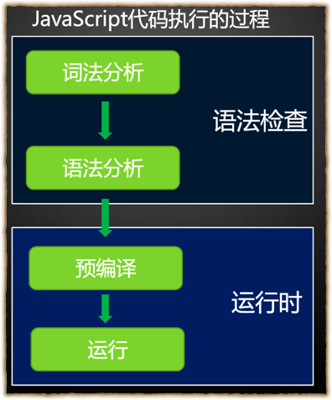
03
移动前端的技术介绍
JavaScript引擎
JavaScript
JavaScript引擎是一个专门处理JavaScript脚本的虚拟机，一般会附带在网页浏览器之中。
由于浏览器js引擎的不同，导致js的各种兼容问题。

Slide 38
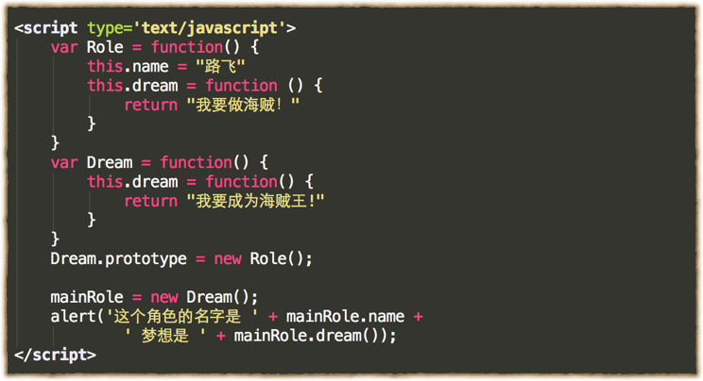
03
移动前端的技术介绍
对象模型——使用原型继承
JavaScript

Slide 39
03
移动前端的技术介绍
闭包
JavaScript
闭包：闭包是具有闭合作用域的匿名函数
作用域：变量与函数的可访问范围，控制着变量与函数的可见性和生命周期。
全局作用域
所有未定义直接赋值的变量
最外层函数和在最外层函数外面定义的变量
局部作用域

Slide 40
03
移动前端的技术介绍
JavaScript推荐
w3school 在线教程
http://www.codecademy.com
入门
入门
《锋利的jQuery 》
http://www.codecademy.com
https://developer.mozilla.org/zh-CN/.
中级
中级
《JavaScript高级程序设计》
《JavaScript权威指南》
《JavaScript DOM编程艺术》
Backbone、Angular、React等MV*框架
高级
高级
《JavaScript设计模式》

Slide 41
03
移动前端的技术介绍
04 连接特性
HTML5拥有更有效的服务器推送技术，Server-SentEvent和WebSockets就是其中的两个特性，这两个特性能够帮助实现服务器将数据“推送”到客户端的功能。更有效的连接工作效率，可以实现基于页面的实时聊天，更快速的网页游戏体验，更优化的在线交流。
语义特性 01
HTML5赋予网页更好的意义和结构。简单来说就是程序猿更方便跟浏览器沟通。
HTML5
05 网页多媒体特性
支持网页端的Audio、Video等多媒体功能。
三维、图形及特效特性（Class: 3D, Graphics & Effects）
基于SVG、Canvas、WebGL及CSS3的3D功能，视觉效果将大大增强，在线3D网游就是最典型的例子。
本地存储特性 02
基于HTML5开发的网页APP拥有更短的启动时间，更快的联网速度，因为可以将一些常用、不常更新的内容存储在本地。.
HTML5
设备兼容特性 03
HTML5提供了前所未有的数据与应用接入开放接口。使外部应用可以直接与浏览器内部的数据直接相连，例如视频影音可直接与microphones及摄像头相联。
06 性能与集成特性
HTML5会通过XMLHttpRequest2等技术，帮助Web应用和网站在多样化的环境中更快速的工作。最直观的就是加载会更快。

Slide 42
03
移动前端的技术介绍
新特性包含：
选择器
框模型
背景和边框
文本效果
2D/3D 转换
动画
多列布局
用户界面
参见：w3cshool 在线教程
CSS3

Slide 43
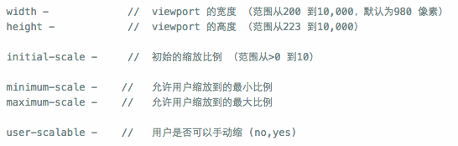
03
移动前端的技术介绍
移动端基础知识
Viewport：可视区域
桌面浏览器viewport就是除了所有工具栏、状态栏、滚动条等等之后用于看网页的区域，
移动设备屏幕宽度不同于传统web,因此我们需要改变viewport;
实际上我们可以操作的属性有4 个：
使用方法：
<meta http-equiv="Content-Type" content="text/html; charset=utf-8"> //编码
<meta id=“viewport” name=“viewport” content=“width=320; initial-scale=1.0;maximum-scale=1.0; user-scalable=no;”/> //通用设置
<meta name=”apple-mobile-web-app-capable” content=”yes” /> // 离线应用的另一个技巧
<meta name=”apple-mobile-web-app-status-bar-style” content=black” /> // 隐藏状态栏
<meta content="black" name="apple-mobile-web-app-status-bar-style" /> //指定的iphone中safari顶端的状态条的样式
<meta content=“telephone=no” name=“format-detection” /> //告诉设备忽略将页面中的数字识别为电话号码

Slide 44
03
移动前端的技术介绍
移动端基础知识
Link
<link rel=”apple-touch-startup-image” href=”startup.png” /> // 设置开始页面图片
<link rel=”apple-touch-icon” href=”iphon_tetris_icon.png”/> // 在设置书签的时候可以显示好看的图标
<link rel="stylesheet" media="all and (orientation:portrait)" href="portrait.css"> // 肖像模式样式
<link rel="stylesheet" media="all and (orientation:landscape)" href="landscape.css" // 风景模式样式
//竖屏时使用的样式
<style media="all and (orientation:portrait)" type="text/css">
#landscape { display: none; }
</style>
//横屏时使用的样式
<style media="all and (orientation:landscape)" type="text/css">
#portrait { display: none; }
</style>

Slide 45
03
移动前端的技术介绍
移动端基础知识
事件
// 触摸事件
gesturestart //当两个手指接触屏幕时触发
gesturechange //当两个手指接触屏幕后开始移动时触发
gestureend
// 屏幕旋转事件
onorientationchange
// 检测触摸屏幕的手指何时改变方向
orientationchange
// touch事件支持的相关属性
touches
targetTouches
changedTouches
clientX // X coordinate of touch relative to the viewport (excludes scroll offset)
clientY // Y coordinate of touch relative to the viewport (excludes scroll offset)
screenX // Relative to the screen
screenY // Relative to the screen
pageX // Relative to the full page (includes scrolling)
pageY // Relative to the full page (includes scrolling)
target // Node the touch event originated from
identifier // An identifying number, unique to each touch event

Slide 46
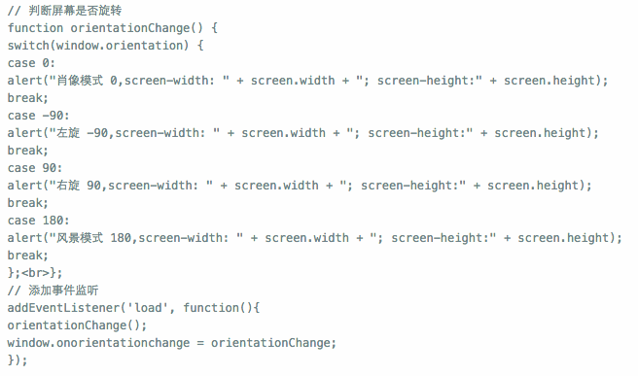
03
移动前端的技术介绍
移动端基础知识
屏幕旋转事件：onorientationchange
添加屏幕旋转事件侦听，可随时发现屏幕旋转状态（左旋、右旋还是没旋）。例子：

Slide 47
03
移动前端的技术介绍
移动端基础知识
隐藏地址栏 & 处理事件的时候，防止滚动条出现
addEventListener('load', function(){
setTimeout(function(){ window.scrollTo(0, 1); }, 100);
});
判断是否为iPhone
function isAppleMobile() {
return (navigator.platform.indexOf('iPad') != -1);
};

Slide 48
03
移动前端的技术介绍
类库框架
Bootstrap
ionic
jQuery Mobile
Backbone
Sencha Touch
AngularJS
Kissy

Slide 49
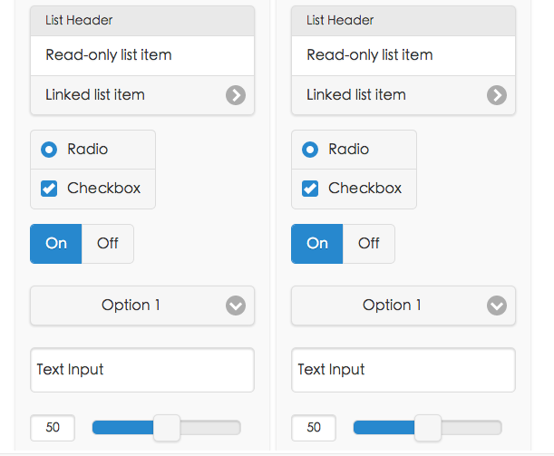
03
移动前端的技术介绍
jQuery Mobile
jQuery Mobile框架能够帮助你快速开发出支持多种移动设备的Mobile应用用户界面。
jQuery Mobile继承了jQuery的优势，并且提供了丰富的适合手机应用的UI组件。jQuery Mobile还有很多的第三方扩展。
Sencha Touch做的Web App看起来更像Native App，用户界面组件和丰富的数据管理，全部基于最新的HTML 5和CSS3的 WEB标准，全面兼容Android和iOS设备。Sencha Touch提供了超过50个组件。

Slide 50
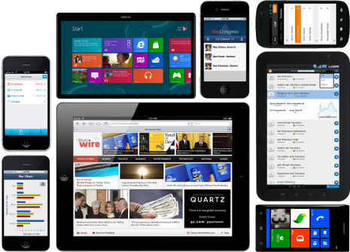
03
移动前端的技术介绍
Sencha Touch
Sencha Touch做的Web App看起来更像Native App，用户界面组件和丰富的数据管理，全部基于最新的HTML 5和CSS3的 WEB标准，全面兼容Android和iOS设备。Sencha Touch提供了超过50个组件。

Slide 51
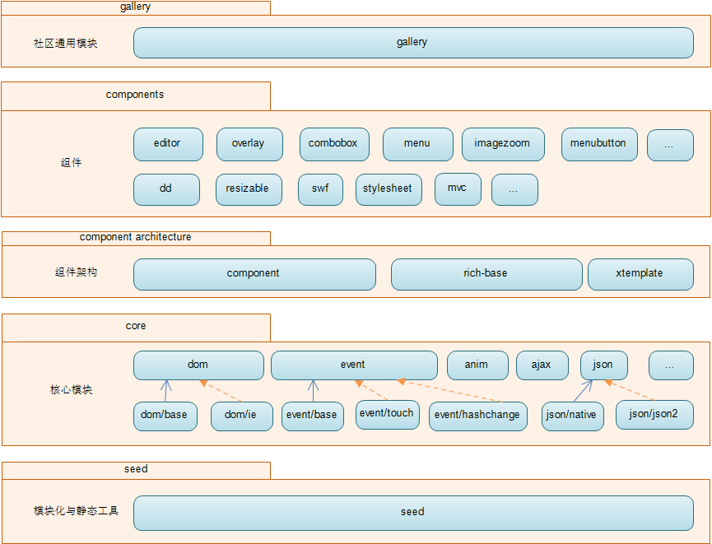
03
移动前端的技术介绍
Kissy
Kissy是阿里前端自己开发的前端框架，KISSY 是一款跨终端、模块化、使用简单的 JavaScript 框架。除了完备的工具集合诸如 DOM、Event、Ajax、Anim 等，KISSY 还面向团队协作做了独特设计，提供了经典的面向对象、动态加载、性能优化解决方案。作为一款全终端支持的 JavaScript 框架，KISSY 为移动终端做了大量适配和优化，让你的程序在全终端均能流畅运行。KISSY Mobile是一套面向移动端的功能特性集合，实现灵活配置的转场动画和View的解偶。

Slide 52
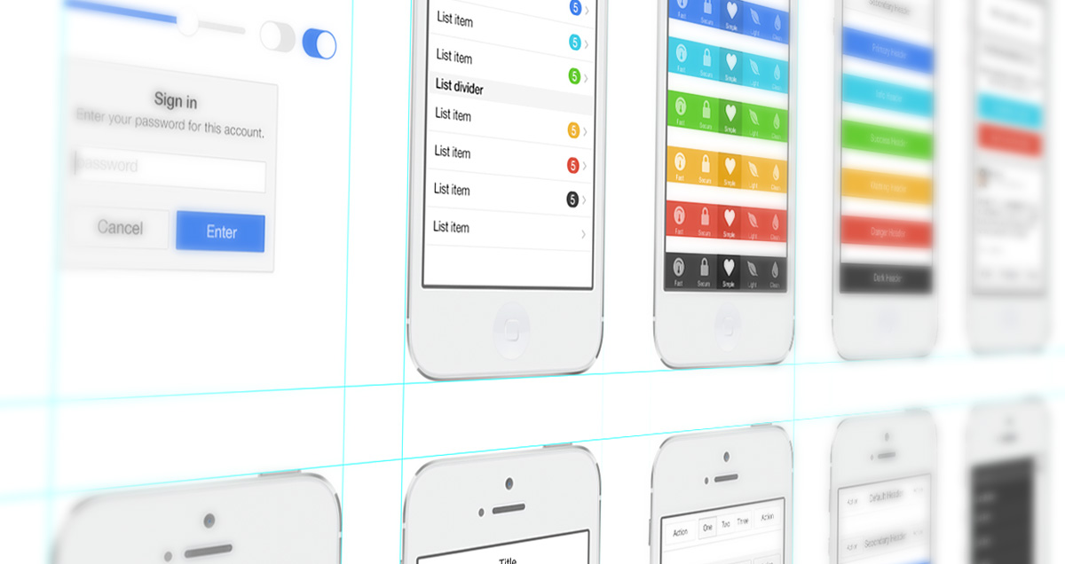
03
移动前端的技术介绍
Ionic
Ionic提供了一个免费且开源的移动优化HTML，CSS和JS组件库，来构建高交互性应用。基于Sass构建和AngularJS 优化。
Ionic既是一个CSS框架也是一个Javascript UI库。通常组件不需要编码，通过框架扩展可以很容易地使用。
Ionic遵循视图控制模式。在视图控制模式中，我们将界面的不同部分分为子视图或包含其他视图的子视图控制器。然后视图控制器“驱动”内部视图来提供交互和UI功能。一个很好的例子就是标签栏（Tab Bar）视图控制器处理点击标签栏在一系列可视化面板间切换。

Slide 53
04
开发工具及调试方法的介绍.

Slide 54
04
移动前端的技术介绍
开发工具及调试方法的介绍
工具
设计类
切图工具：photoshop，Flash，Fireworks
制作IDE：Dreamweaver，Sublime Text，WebStorm
调试类
Firebug
Yslow
HttpWatch
Fiddler
IE Developer ToolBar
Chrome Developer Tools
IETester

Slide 55

04
开发工具及调试方法的介绍
weinre远程实时调试
AVD模拟器调试
远程映射本地调试
weinre就是一个帮助我们在桌面来远程调试运行在移动设备浏览器内的Web页面或应用的调试工具。
静态页面并不能满足我们的需求，很多实际效果比如touch事件，滚动事件，键盘输入事件等，都需要在真实的环境下测试，这时就需要用到模拟器。
当线上某个js/css出现问题，我们可以用代理的方式，将远程的文件代理到本地来实现远程映射调试。其实除了这个功能，还可以作为抓包工具，这在移动端是很重要的。

Slide 56
04
开发工具及调试方法的介绍
weinre远程实时调试
调试方法
原理：
通过在需要调试的页面中引入一段weinre的js，实现pc和手机的socket通信，从而实现实时调试。
Option 04

Slide 57
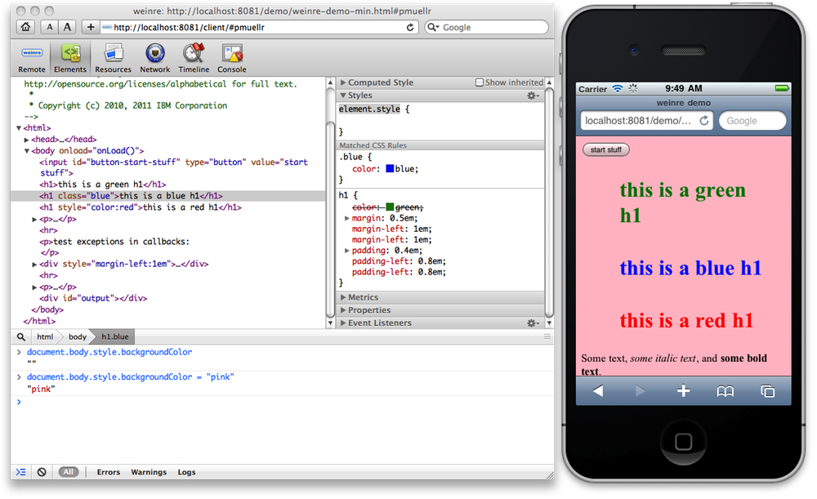
04
开发工具及调试方法的介绍
通过npm安装：
npm install -g weinre
安装完后，可执行下面的命令来启动： weinre –httpPort 8080 --boundHost -all-
访问自己的127.0.0.1:8080按照提示在需要调试页面中插入一段js。
手机访问时将localhost换成手机能够访问的真实IP地址， weinre客户端检测到目标设备，然后可进行调试。
TIPS
如果你嫌每次都要在调试的页面引入js麻烦，可以做个书签或者chrome插件
如果嫌安装麻烦，可以使用phonegap的weinre：http://debug.phonegap.com/

Slide 58
04
开发工具及调试方法的介绍
AVD模拟器调试
调试方法
如同我们测试ie6一样，AVD模拟器可以类比于PC上的虚拟机，当我们需要测试某一特定的机型时，我们可以新建一个AVD，进行一系列的测试。
不过使用AVD的前提是已经部署好android的开发环境，这个需要JDK + android SDK + Eclipse + ADT，还是稍微有点繁琐
Option 04

Slide 59
01
什么是前端
远程映射本地调试
本地调试
当线上某个js/css出现问题，我们可以用代理的方式，将远程的文件代理到本地来实现远程映射调试。其实除了这个功能，还可以作为抓包工具，这在移动端是很重要的。
推荐：
Mac用[charles Proxy](http://www.charlesproxy.com/）
Windows用户使用fiddle
文章推荐：
http://www.cnblogs.com/tankxiao/archive/2012/02/06/2337728.html
http://www.cnblogs.com/TankXiao/p/3063871.html
Option 04

